Slide 2
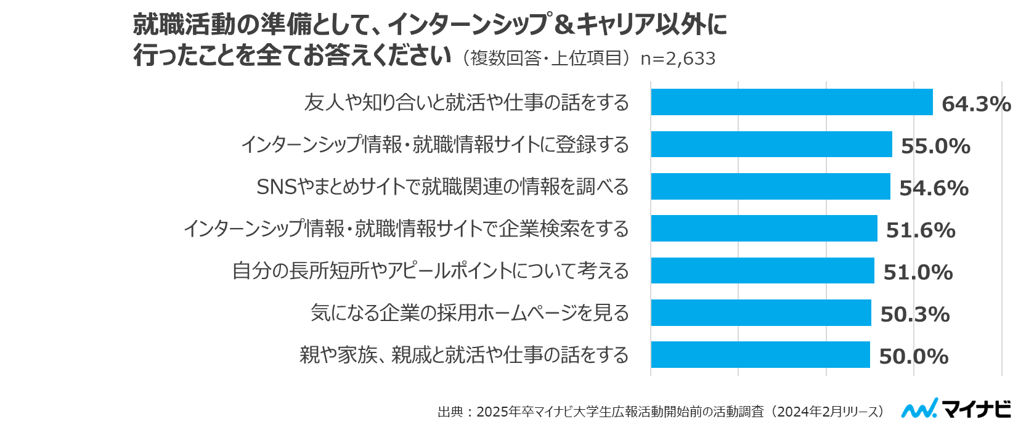
【2025年卒】学生調査
周囲との情報交換や企業情報の閲覧による情報収集、
自己分析系の活動が上位に見られた

Slide 3
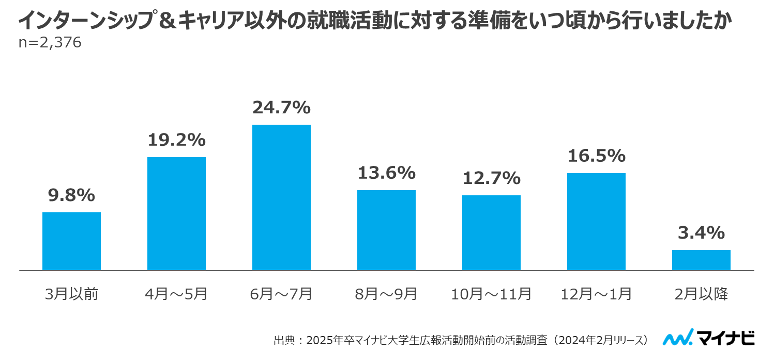
【2025年卒】学生調査
約7割の学生が9月までに
インターンシップ＆キャリア以外の就活準備を開始している

Slide 4
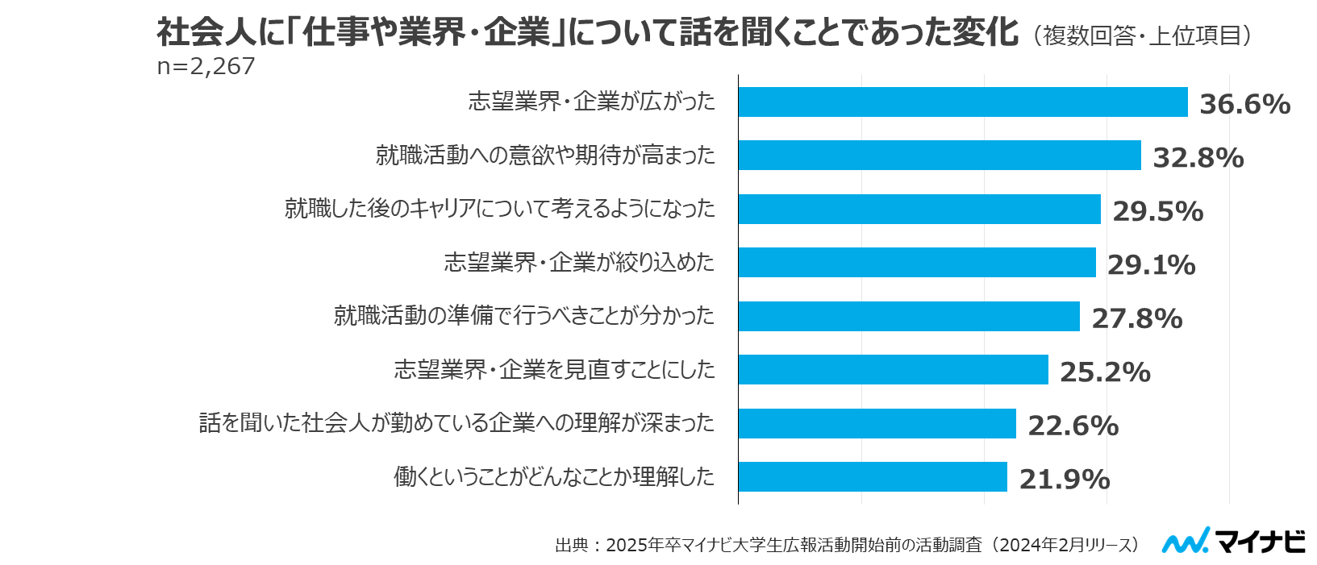
【2025年卒】学生調査
社会人に話を聞くことが、興味の幅を広げ、
就活やキャリアへの意欲を高めることにつながっている

Slide 5
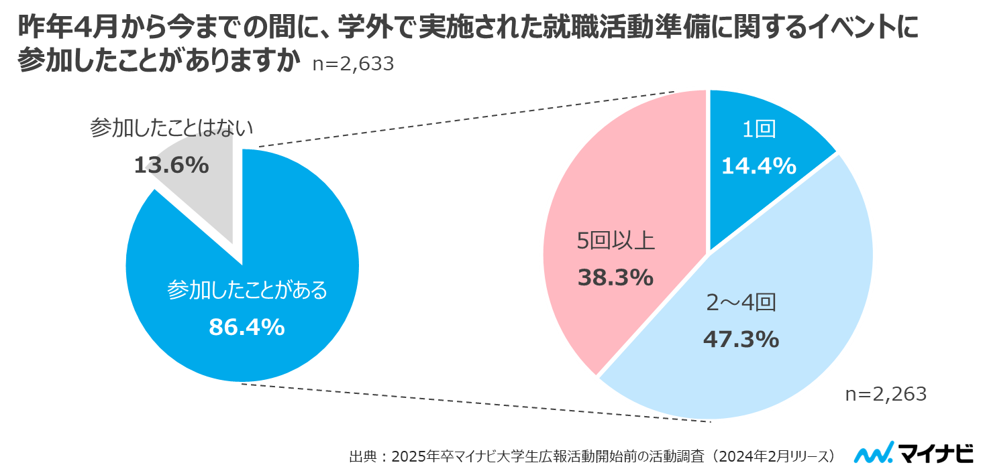
【2025年卒】学生調査
2月時点で、約86％学生がイベントに参加経験がある。
そのうち約85％（全回答学生の74％）が複数回参加している

Slide 6
【2025年卒】学生調査
2月時点では、約4割の学生が
就職活動に対する準備ができていないと感じている

Slide 7
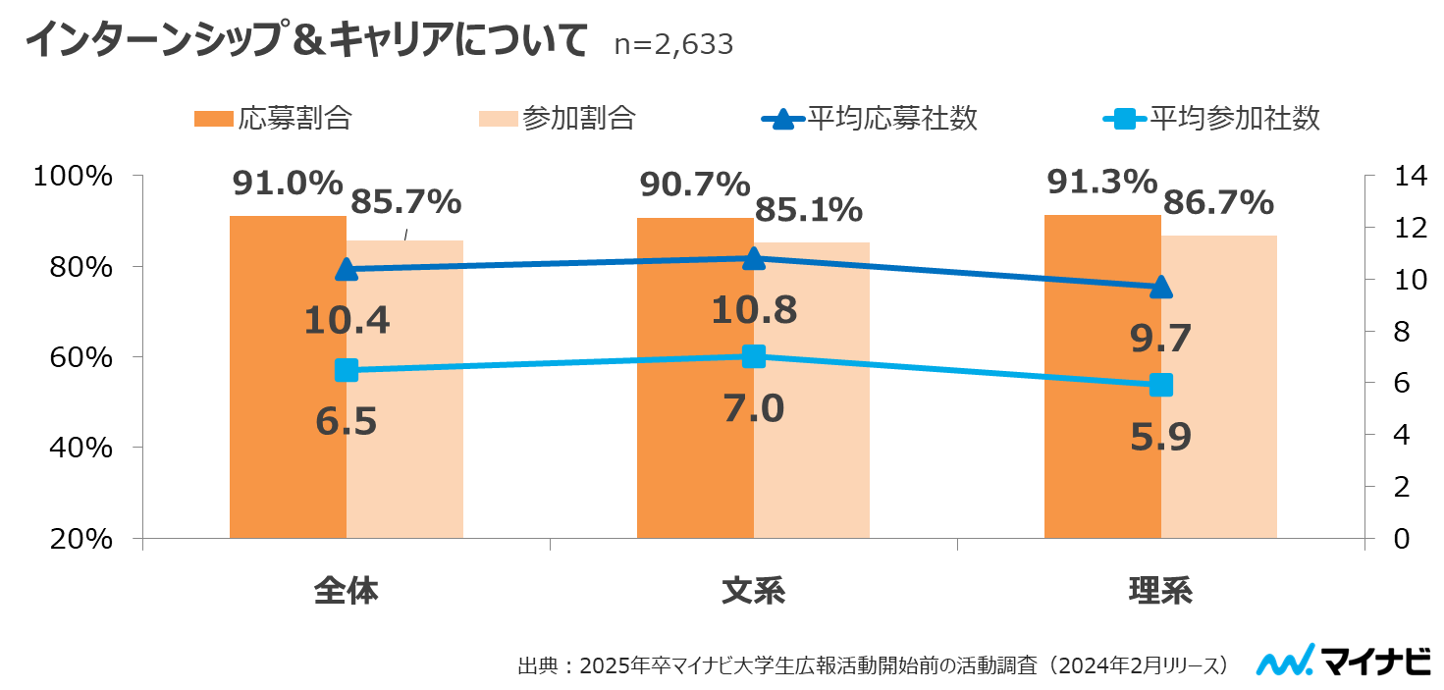
【2025年卒】学生調査
インターンシップ＆キャリアの応募率は91.0％
参加率は85.7％。平均参加社数は6.5社

Slide 8
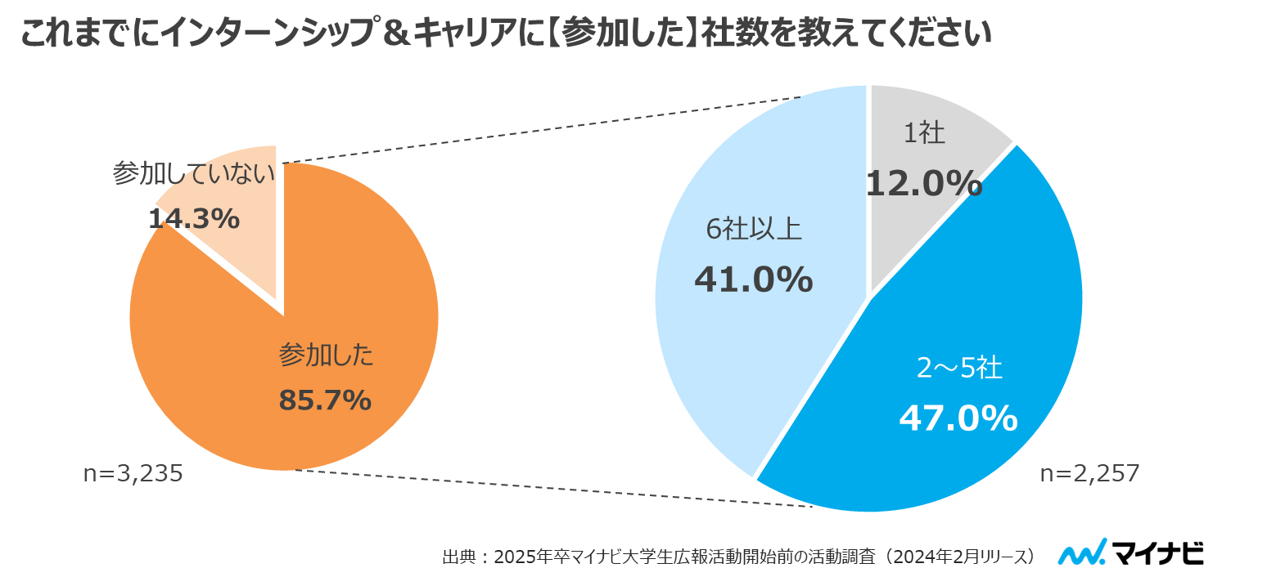
【2025年卒】学生調査
参加学生のうち88.0%（全回答学生の約75％）が
複数企業に参加している

Slide 9
【2025年卒】学生調査
選考や日程が不参加の理由の上位となった。
事前の情報収集や準備が大事と考えられる

Slide 10
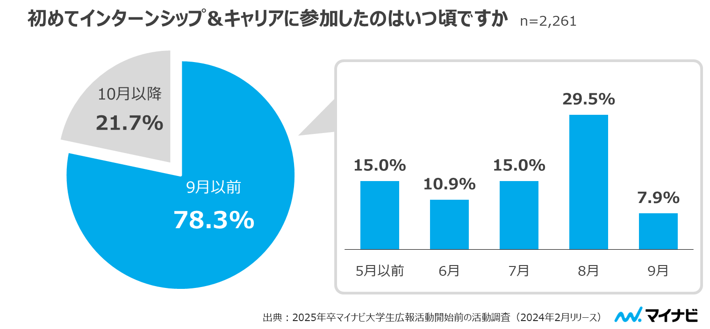
【2025年卒】学生調査
78.3％が9月以前に参加したと回答
多くの学生が夏に開催されるプログラムに参加している

Slide 11
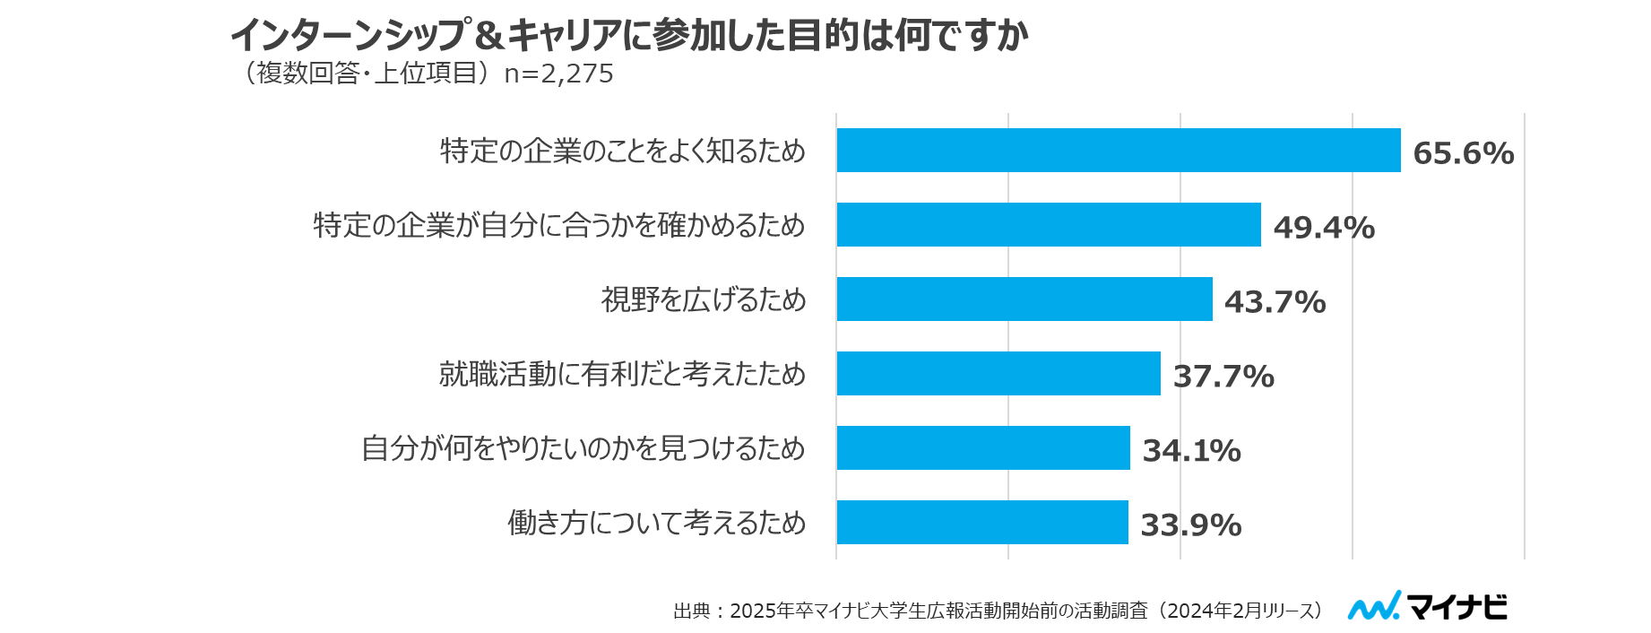
【2025年卒】学生調査
特定の企業への理解を深めるだけでなく
視野を広げたり、やりたいことを見つける目的なども上位に

Slide 12
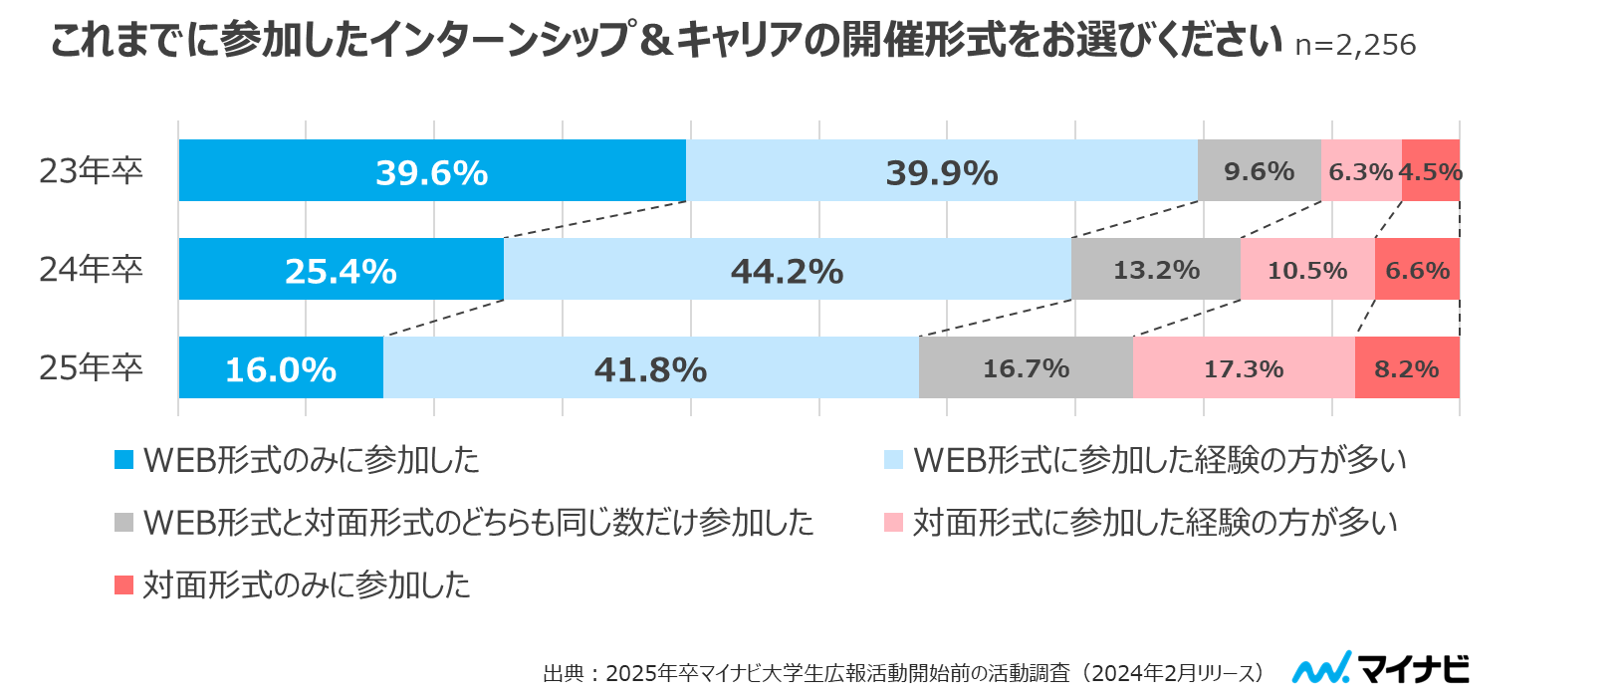
【2025年卒】学生調査
「WEBのみ+WEB形式の方が多い」が5割を超えるが、
23年・24年卒と比較して対面形式の参加率は増加

Slide 13
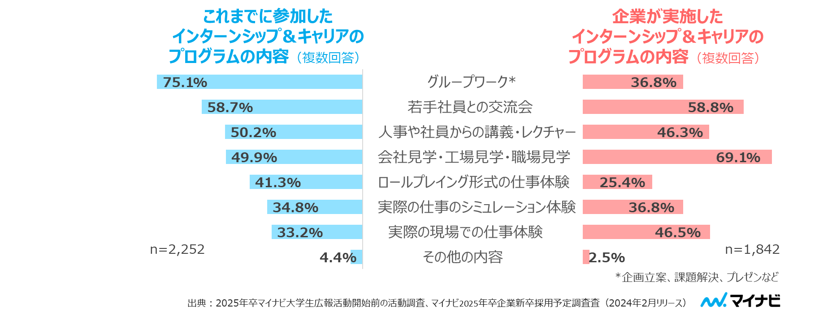
【2025年卒】学生調査
グループワークの経験者が最多だが、
企業の実施内容では会社・工場・職場見学が最多

Slide 14
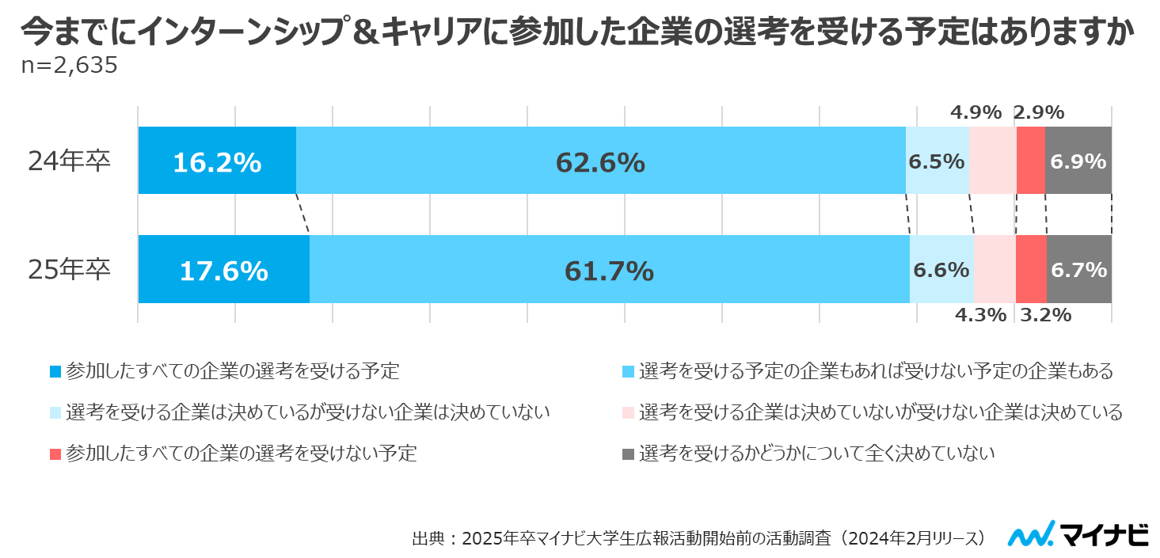
【2025年卒】学生調査
参加した全ての企業を受験すると回答したのは17.6％
参加と本選考受験は必ずしも一致しない

Slide 15
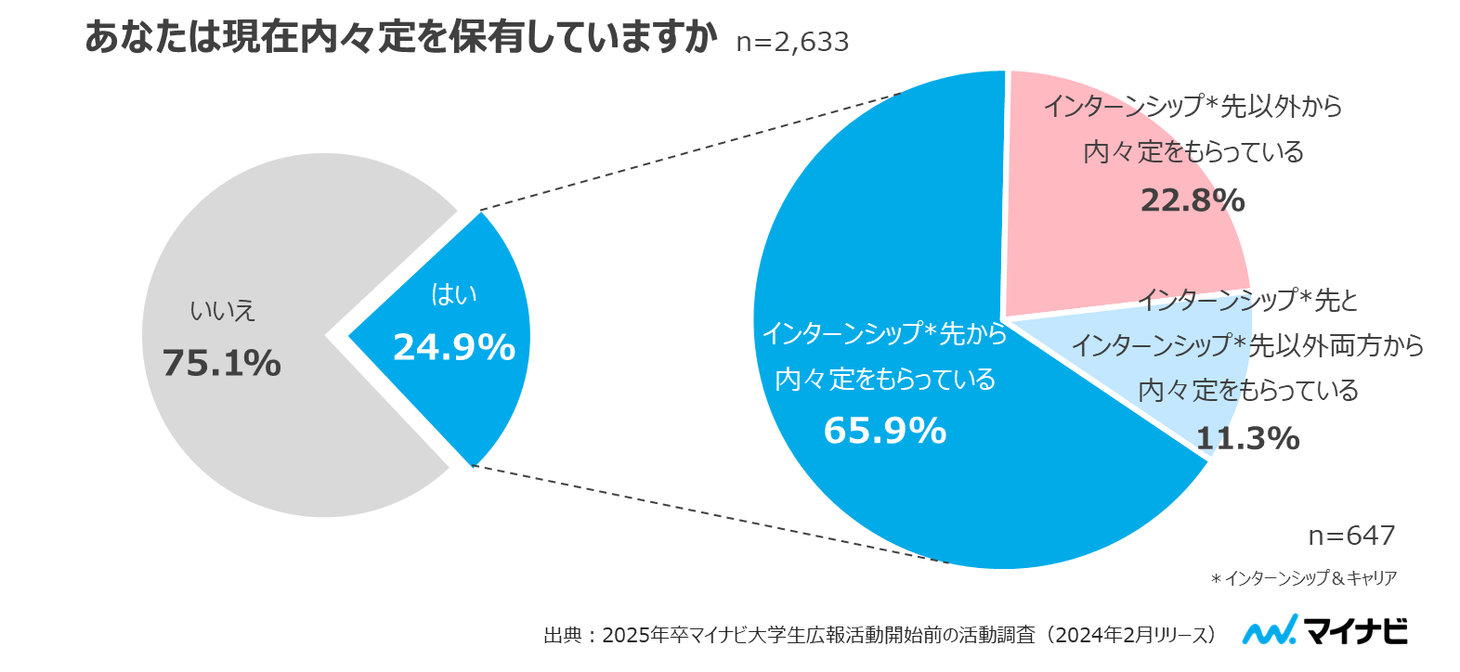
【2025年卒】学生調査
2月時点では、一部の学生が内々定を保有しており、
内訳ではインターンシップ＆キャリア先の比率が高い

